Slide 1
GEOMETRIJSKA TELESA

Slide 2
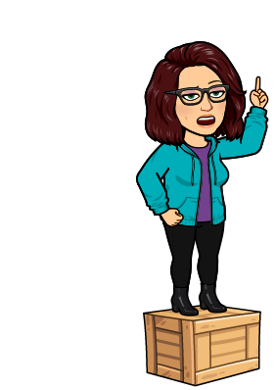
GEOMETRIJSKA TELESA:
KOCKA
KROGLA
KVADER
VALJ
Geometrijsko telo je sestavljeno iz mejnih ploskev. Sosednji mejni ploskvi se stikata v robu. Sosednji robovi se stikajo v oglišču.

Slide 3
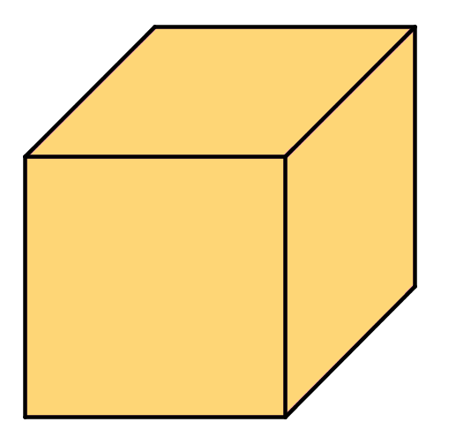
KOCKA
12 ROBOV
6 MEJNIH PLOSKEV
8 OGLIŠČ

Slide 4
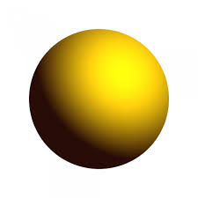
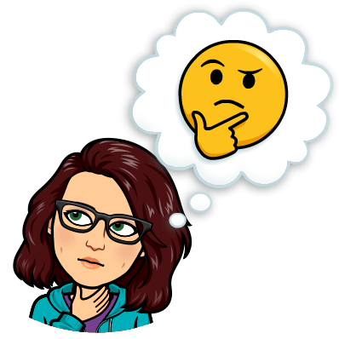
KROGLA
Ali ima krogla kaj robov ali oglišč?
ROB
OGLIŠČE
1 MEJNA PLOSKEV

Slide 5
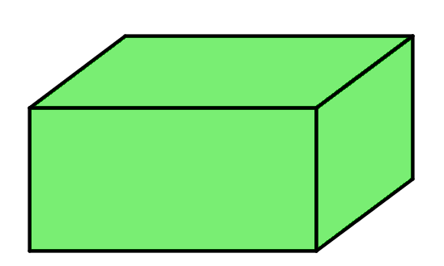
KVADER
12 ROBOV
6 MEJNIH PLOSKEV
8 OGLIŠČ

Slide 6
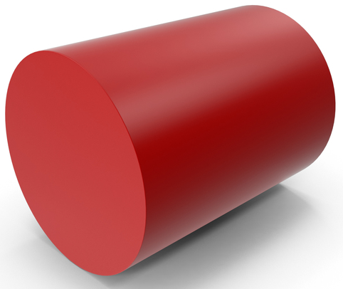
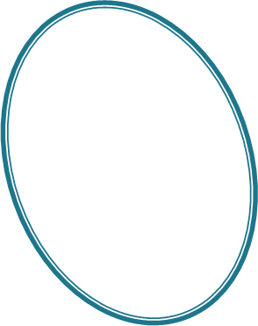
VALJ
2 ROBOVA
OGLIŠČE
3 MEJNE PLOSKVE

Slide 7
Doma poišči predmete, ki imajo obliko kocke, krogle, kvadra in valja. Na vsakem geometrijskem telesu pokaži, kje so robovi, oglišča in mejne ploskve. V delovnem zvezku reši 1. nalogo na strani 99.

